Slide 1
基于图表示和注意力机制的行人属性识别算法研究
答辩人： 戚余航
学 号： 18120118

Slide 2
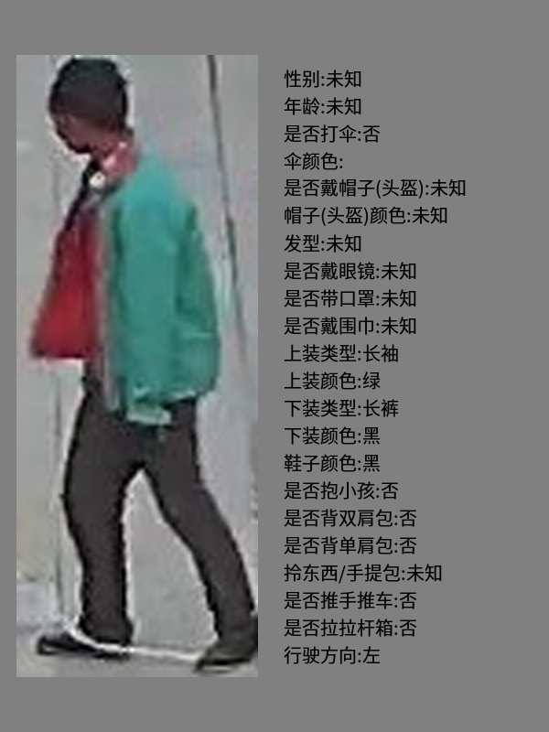
研究背景
行人属性识别属于计算机视觉领域中的多标签图像分类任务。
作为标签的行人属性主要包括性别，年龄段以及着装信息等。
它有许多应用，例如行人重识别，行人检索等。这些应用在公安刑侦监控系统，实时交通流量检测系统中都具有重要的作用。

Slide 3
研究内容
基于共现关系的行人属性识别方法
基于注意力机制的行人属性识别方法

Slide 4
共现关系的引入
行人属性识别属于多标签图像分类任务。早期处理该任务的方法是将其拆分成多个二分类任务。各个标签的分类过程完全独立。
基于对数据集的观察可以发现许多标签存在一种共同出现的关系（简称共现关系），例如行人属性中长发，裙子通常和女性共同出现，自然场景中蓝天和白云通常共同出现。
Notes:
因此，利用共现关系辅助模型分类逐渐成为了这个领域的研究热点。

Slide 5
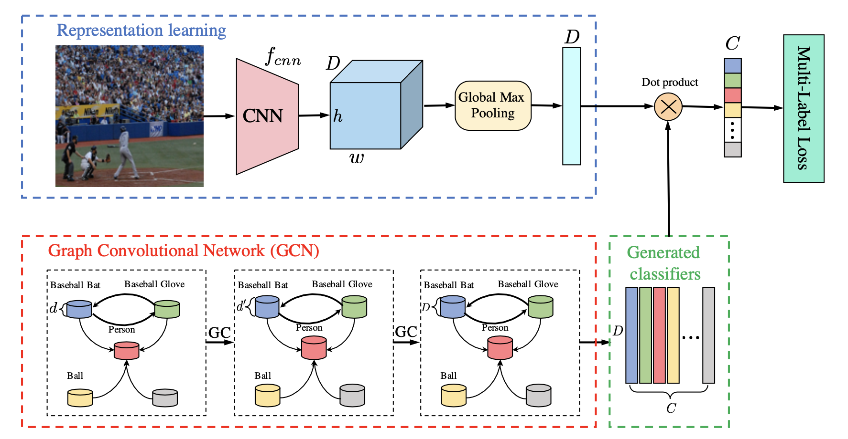
ML-GCN
目前，性能最好的方法是基于图卷积网络（Graph Convolutional Network, GCN）的方法——ML-GCN。
共现关系可以由条件概率量化，它是一种成对的，非对称的关系，非常适合用图（Graph）的形式表达。
Z. Chen, et al.“Multi-Label Image Recognition With Graph Convolutional Networks,” 2019 CVPR.
Notes:
该方法提出……。而GCN可以建模图这种数据结构。因此，这个方法通过GCN建模一个反应标签共现关系的图辅助模型进行识别。

Slide 6
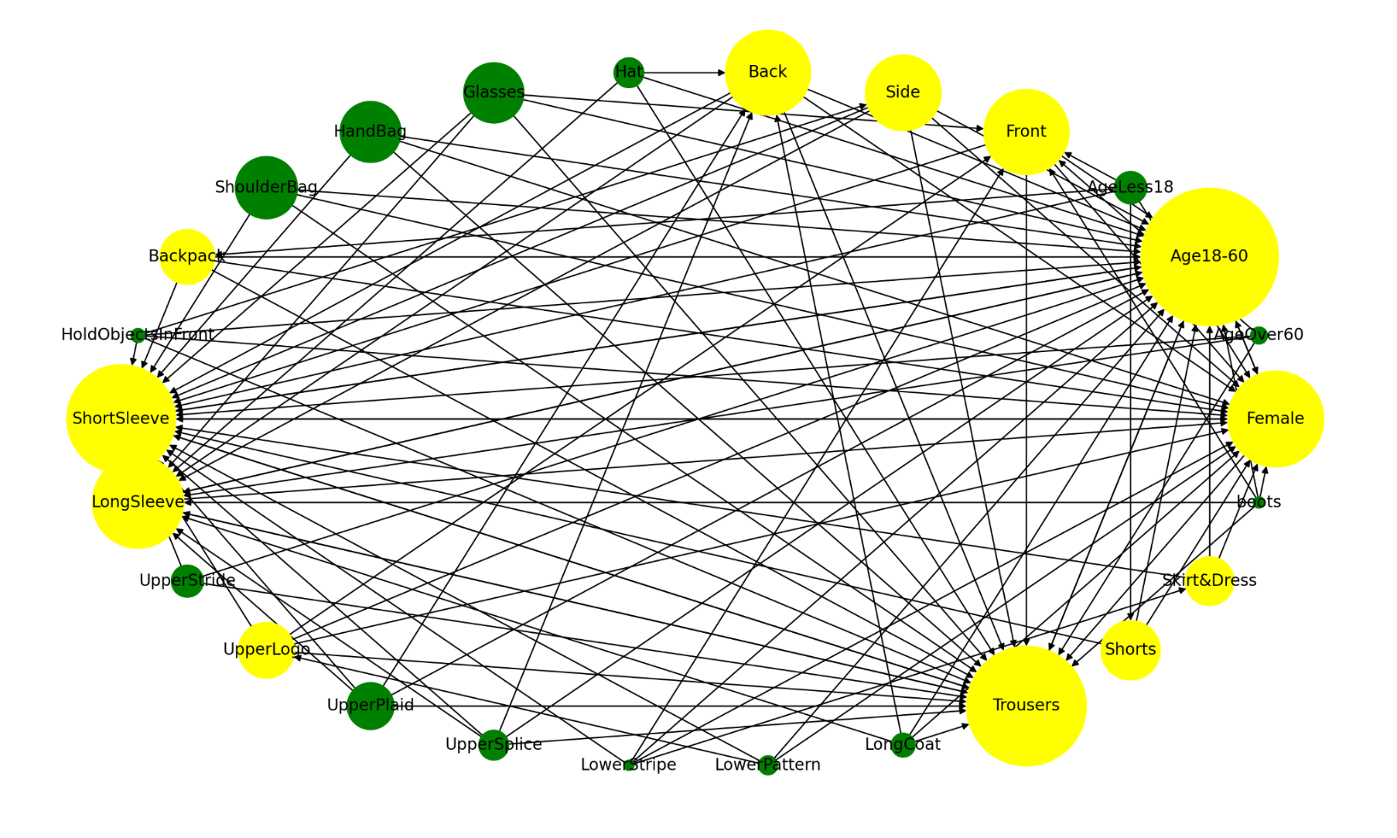
存在的问题
低频行人属性特征信息不足
图卷积网络退化
节点大小代表出现频率。
绿色节点没有入边，黄色节点有入边。
Skirt & Dress $→$ Female
边（Edge）： P(B | A) ≥ 𝜏，定义有向边A→B
Notes:
我们研究了这个模型，发现它仍然存在两个问题，分别是……。
我们通过一个实例来解释这两个问题。这个图是在PA-100k数据集上构造的共现关系图。这个图中节点代表行人属性，边表达共现关系。因为共现关系可以由条件概率量化，因此边的定义也与条件概率有关，当属性A出现的条件下，属性B出现的概率大于一个阈值，就定义一条从A指向B的有向边。Skirt & Dress -> Female
图中的节点的大小代表了行人属性的出现频率，节点越大频率越高。可以发现高频属性存在大量的入边，这些入边通常来自于低频属性。使用GCN建模的过程可以简单的理解为节点特征的聚合与变换，在有向图中，特征会沿着边的方向聚合。也就是说，高频节点会聚合大量的低频节点的特征，但是低频节点却没有聚合高频节点的特征信息。这会导致低频行人属性特征信息不足。
第二个问题网络退化的问题，图中许多节点根本不存在入边，代表他们根本不进行特征聚合，而只进行变换。图中所有绿色的节点就属于这种情况，只做变换和使用一般的MLP完全相同，相当于GCN根本没有发挥作用。
这两个问题其实并不是独立存在的，绝大多数不存在入边的节点的出现频率也比较低。

Slide 7
解决办法
最直观的思路——反转边的方向
原有模型：P(A | B) $≥$ $τ$，定义有向边B$→$A。反转边的方向后， P(A | B) $≥$ $τ$，定义有向边A$→$B。
反转后，低频属性会聚合高频属性的特征，相当于使用高属性信息做补充。
为了保证高频行人属性也能够正常聚合低频行人属性的特征信息，并且进一步的解决网络退化的问题——结合原有的共现关系图一起建模。
Notes:
那么一个最直观的能够同时解决上述问题的方法就是把边的方向反过来。这是更形式化的定义方式。主要区别在于定义的边的方向相反。
并且会有更多节点参与特征聚合，尽可能的发挥GCN的优势。
我们用消融实验验证了单独使用这种方式的性能，在后面将会介绍消融实验的结果。

Slide 8
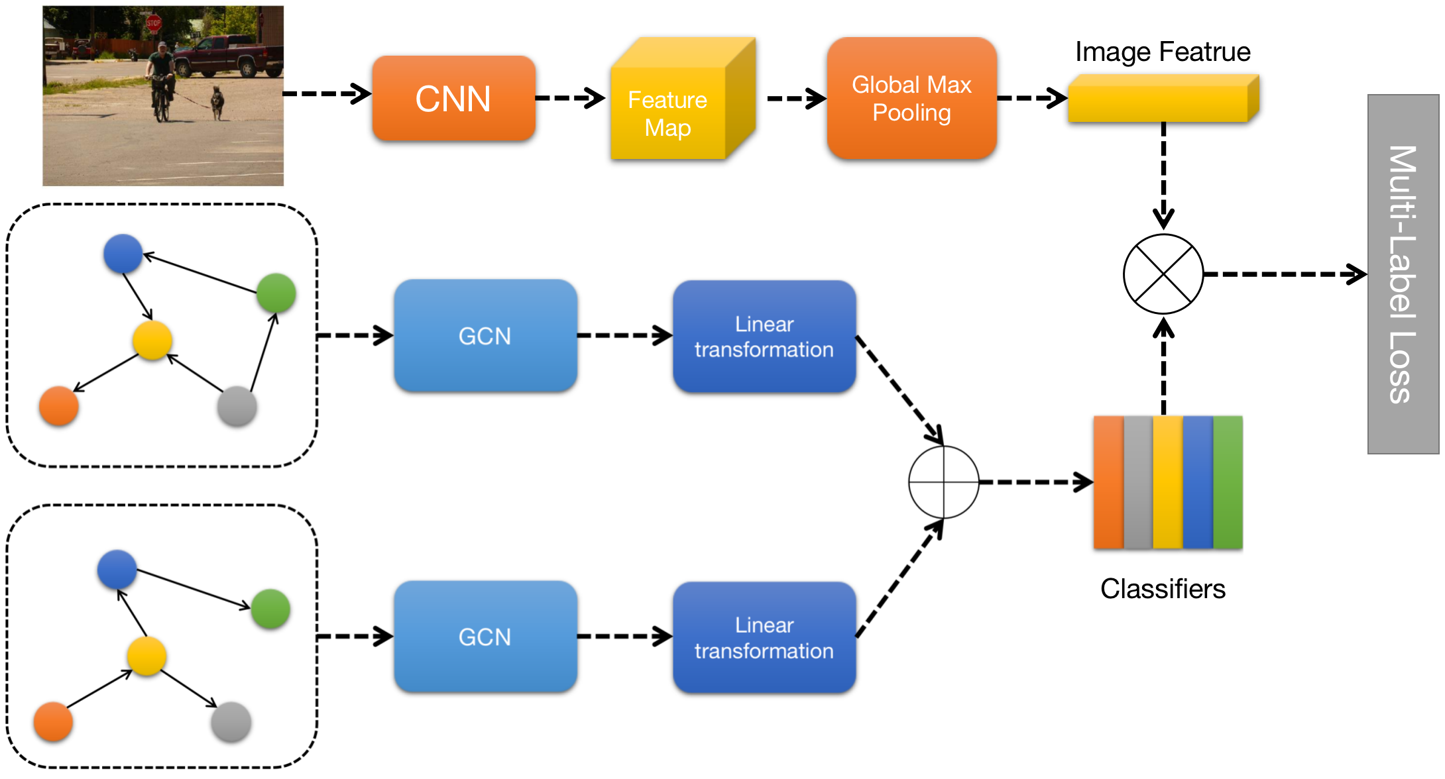
非对称共现依赖关系图
Notes:
这是完整的模型结构图，下面这个支路建模了两个非对称图，一个是原来的图，另外一个是我们提出的反转边的图。

Slide 9
非对称共现依赖关系图
非对称的含义
定义边的时候需要条件概率大于一个阈值，实际上，这两个图的定义使用了不同的阈值，拓扑结构不同，并不能够简单的通过反转其中一个图中所有边的方向得到另一个图，或者说它们的邻接矩阵不是关于对角线对称的，这就是非对称的含义，使用不同的阈值可以进一步提升模型的灵活性和性能。

Slide 10
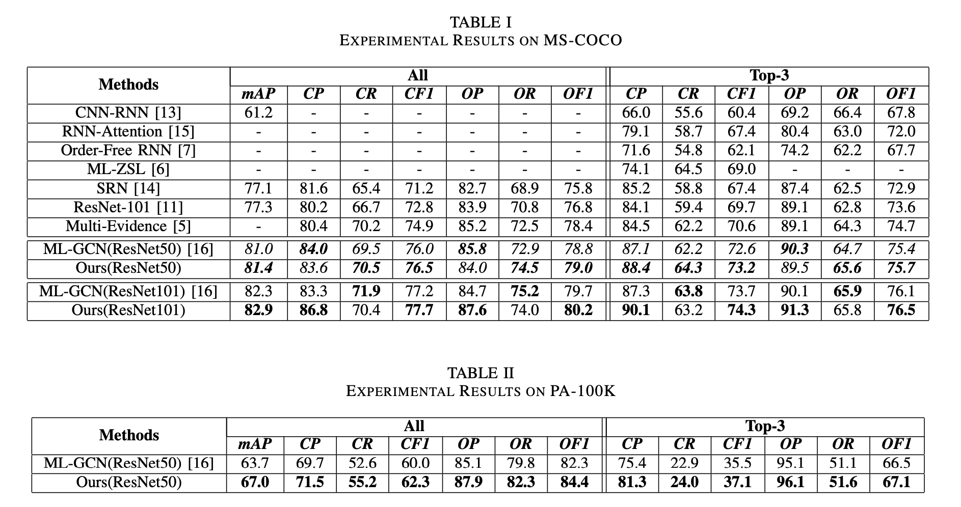
实验结果
Notes:
我们在多标签图像分类数据集MS-COCO以及行人属性识别数据集PA-100k两个数据集上使用不同主干网络对上述模型进行验证。实验结果表明，在mAP，CF1，OF1等重要指标上，该模型的性能都是最优的。

Slide 11
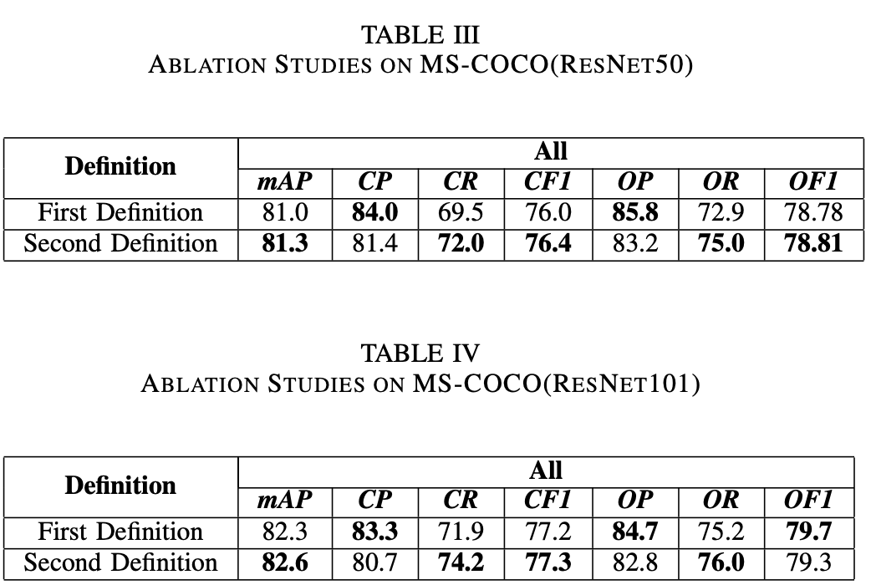
消融实验
Notes:
前面层曾经提到我们使用消融实验验证了反转边后性能。这个是实验结果。所有表中的第一行为原有方式，第二行为反转边的方式。可以看到反转边之后性能有一定程度的提升。

Slide 12
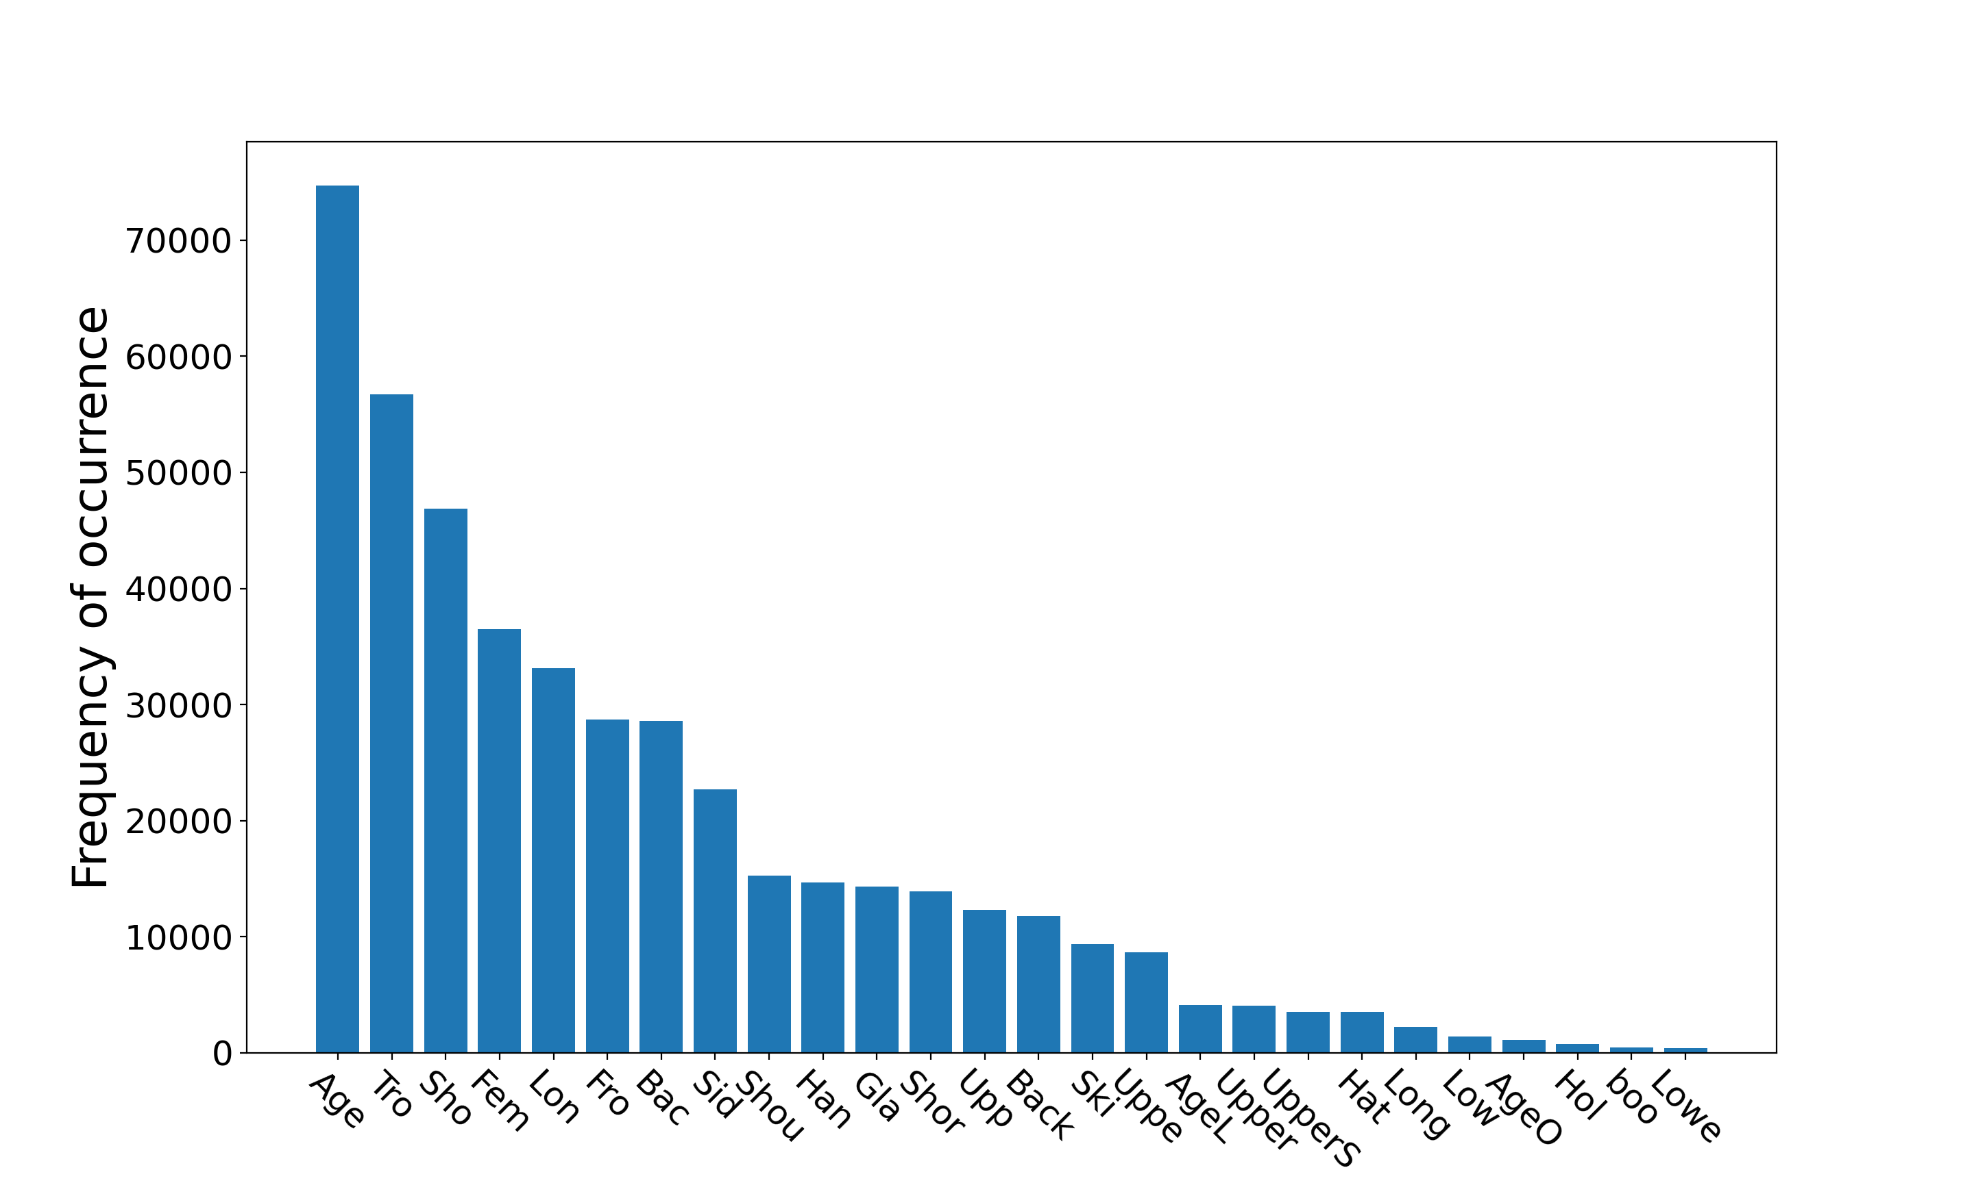
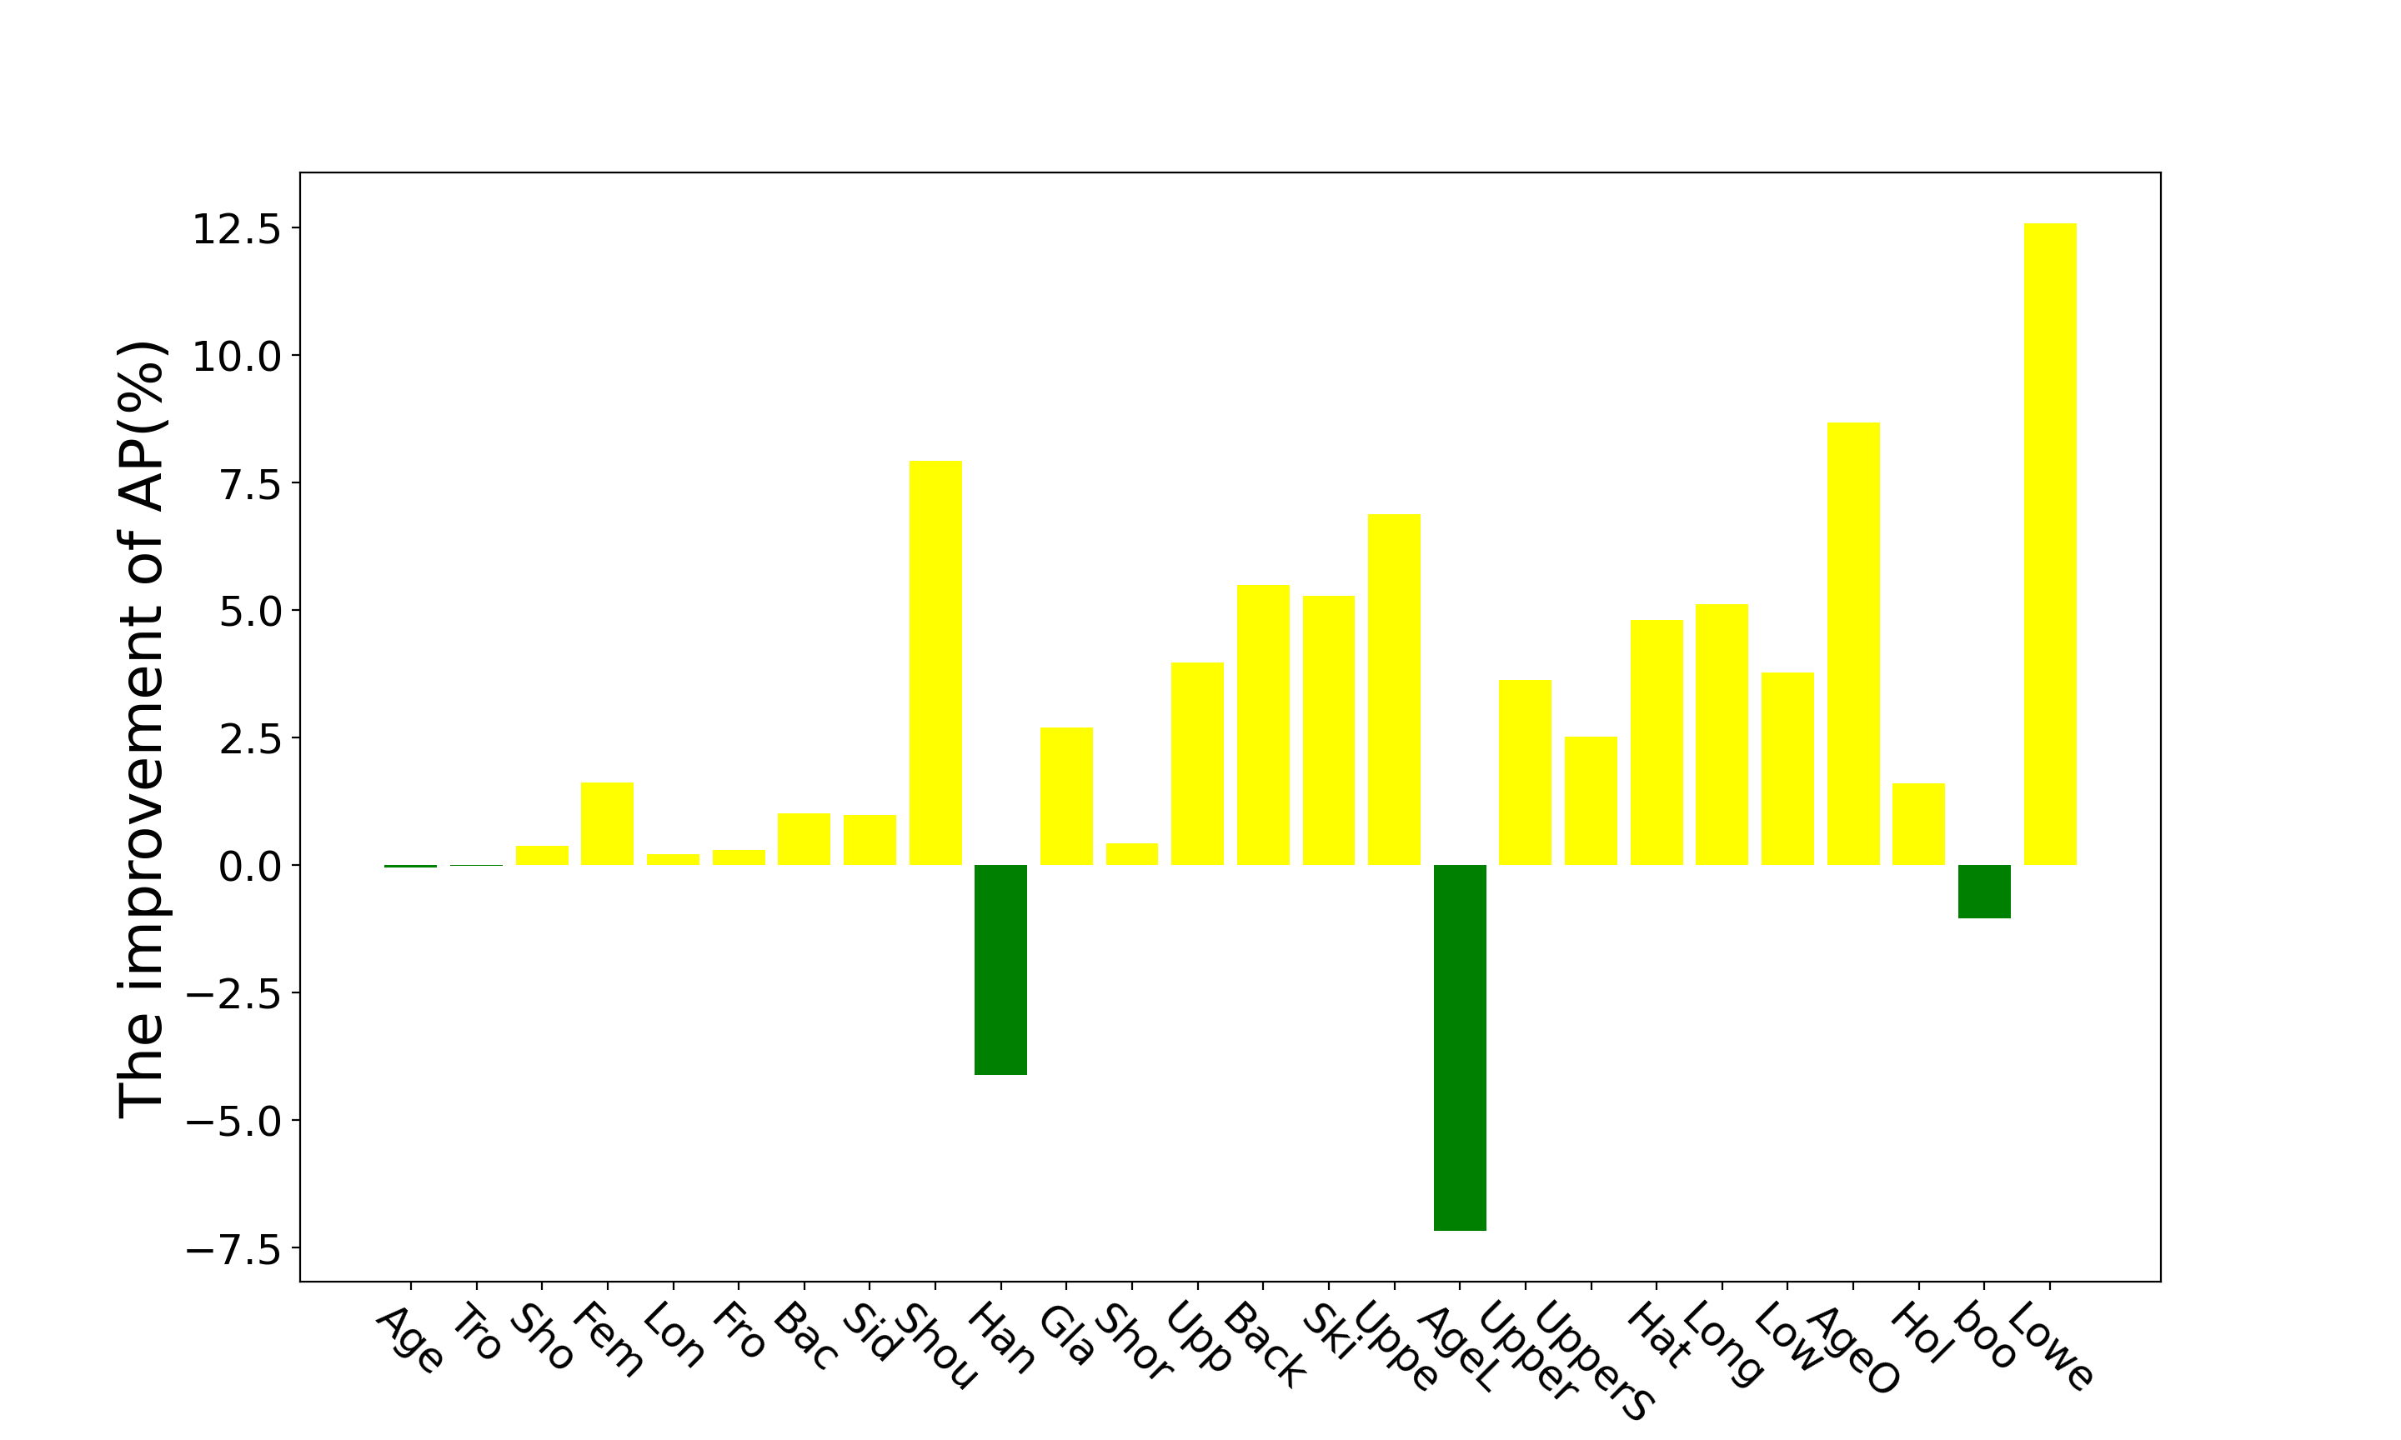
消融实验
大多数低频行人属性的识别性能都有较大幅度的提升，最大能够达到12.5%。

Slide 13
基于注意力机制的行人属性识别方法
行人图片中各个属性的空间位置分布具有一定的规律性。
发型信息通常存在于图像顶部
上下装的相对位置关系
……
注意力机制可以提取这种空间位置信息以辅助模型进行识别。

Slide 14
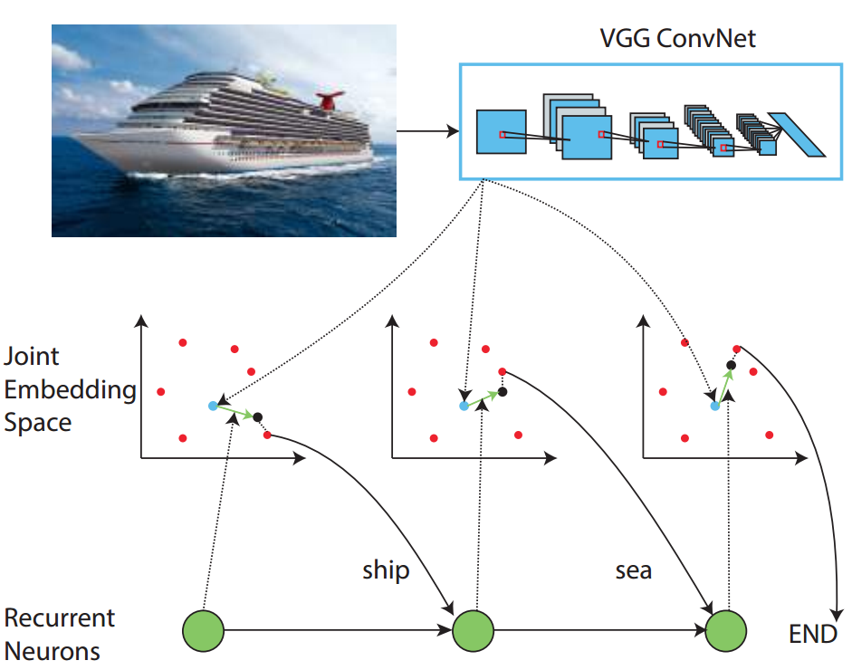
存在的缺陷
1. 完全不考虑空间位置信息
Notes:
我们分析了这个领域中的一些具有代表性的模型，它们主要存在两个问题，首先，一部分模型完全不考虑空间位置信息，比如CNN-RNN，还有之前提到的ML-GCN

Slide 15
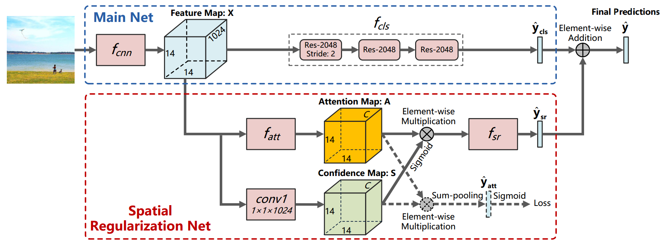
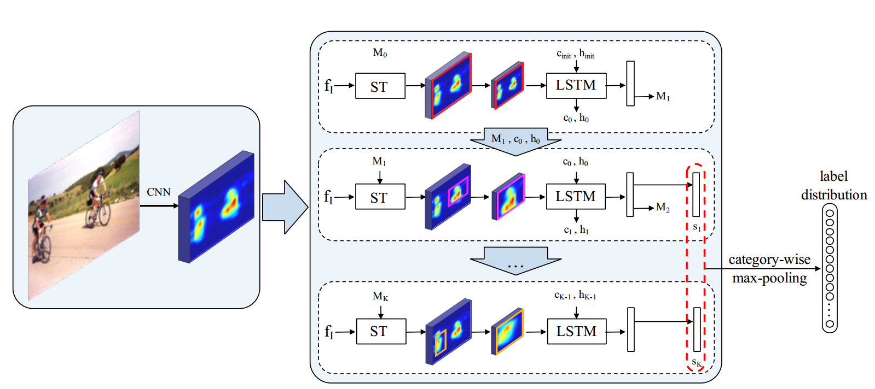
存在的缺陷
2. 考虑了空间位置信息，但是监督信息不足导致提取的空间位置信息不准确。
Notes:
另一类模型考虑了空间位置信息，并采用不同形式的注意力机制提取空间位置信息，但是无论形式如何，这一类模型最大的问题在于提取的位置信息不准确，究其原因，是因为缺乏监督信息，通俗一点讲，就是没有任何的人工标注信息来指导模型去学习到底应该关注图像的哪一部分。

Slide 16
词向量语义指导的空间注意力机制
对于特定行人属性，从特定的空间位置提取它的特征信息
Notes:
因此，对于这一系列的问题，我从最基本的图像分类模型出发，提出一个解决方案。由于图像的特征图的不同空间位置通常与不同的行人属性相关联，因此使用注意力机制模块去对应空间位置上提取与这个属性高度相关的特征信息。

Slide 17
词向量语义指导的空间注意力机制
Query是行人属性对应的词向量，相当于引入了弱监督信息指导注意力模块定位特定的行人属性空间位置。
Notes:
注意力机制模块需要知道应该从图像中的哪一个部分提取特征，但是监督信息并未给出，因此，在注意力机制模块中，我们使用行人属性的词向量作为注意力机制QKV模型中的Query，这个思路非常直观，相当于告知模型特定行人属性的语义描述，然后让模型去图像中找符合语义描述的特征区域。词向量的引入相当于增加了先验知识，是一种弱监督信息。

Slide 18
实验结果
注意力机制模块性能评估结果（主干网络为ResNet-18）
Methods | All
 | mAP | CP | CR | CF1 | OP | OR | OF1
Baseline | 62.4 | 68.8 | 49.3 | 57.4 | 86.1 | 76.6 | 81.1
Attention without GloVe | 63.5 | 68.1 | 51.2 | 58.45 | 85.3 | 78.1 | 81.6
Attention with GloVe | 64.3 | 75.1 | 47.9 | 58.46 | 86.3 | 77.8 | 81.9
Notes:
这一部分的实验结果中，第一行是基本图像分类模型的性能，它并未使用注意力机制，第二行是使用了注意力机制的模型，但它并未引入词向量，它的query是随机初始化并通过网络训练的，第三行则是最终的模型。从实验结果可以看到，使用注意力机制要优于不使用注意力机制，使用词向量要优于不使用词向量。

Slide 19
实验结果
注意力机制模块&非对称共现依赖关系图性能评估结果（主干网络为ResNet-18）
Methods | All
 | mAP | CP | CR | CF1 | OP | OR | OF1
Graph | 64.6 | 69.0 | 52.6 | 59.7 | 84.7 | 79.0 | 81.8
Graph & Attention | 65.0 | 72.0 | 53.2 | 61.2 | 87.1 | 80.1 | 83.4
Notes:
注意力模块本身是对图像特征图做加工，而第一部分研究内容是针对分类器进行改进的，二者并不冲突，因此，两种改进方式可以相互结合，这个表格是实验结果。第一行是仅使用非对称共现关系图改进的模型的性能，第二行则是同时使用注意力机制和非对称共现关系图的模型的性能。结合上一部分实验结果可以发现，单独使用任意一种方法都可以提升性能，同时使用两种方法可以进一步提升性能。

Slide 20
总结
非对称共现依赖关系图
PA-100k(ResNet-50)将mAP提升3.3%
MS-COCO(ResNet-101)将mAP提升0.6%
MS-COCO(ResNet-50)将mAP提升0.4%
词向量语义指导的空间注意力机制模型
PA-100k(ResNet-18)将mAP提升1.9%
结合上述两种改进方法
PA-100k(ResNet-18)将mAP提升2.6%
Notes:
最后简要的对这两种改进方法带来的性能提升进行总结。两种方法都可以改善行人属性识别任务的性能，第一种方法还可以应用于更广泛的多标签图像分类任务中提升性能。

Slide 21
总结
本课题的第一部分研究成果——基于非对称共现依赖关系图的多标签图像分类方法以第一作者发表一篇论文。
Y. Qi, et al. "Multi-label Image Recognition with Asymmetric Co-occurence Dependency Graphs," 2021 IEEE 6th International Conference on Big Data Analytics (ICBDA), 2021, pp. 287-294, doi: 10.1109/ICBDA51983.2021.9403091.

Slide 22
汇报完毕
恳请各位老师批评指正

